Slide 1
Sítios Web
4. Manter a atenção do seu público

Slide 2
Objetivos de aprendizagem
Pré-requisito para o estudante: Recomenda-se a aquisição de conhecimentos básicos de marketing.
O aluno é capaz de:
Compreender por que razão a monitorização e a avaliação da experiência do utilizador e a análise da Web são importantes para o negócio digital
Saber como monitorizar e avaliar o desempenho e a usabilidade de um sítio Web
Começar a aprender a utilizar os inquéritos de usabilidade (sessões de tarefas principais e sessões de cartões)
Começar a aprender Google Analytics 4

Slide 3
Resumo do curso
(quais são as etapas abordadas no material didático)
Definir objetivos para o seu sítio (objetivos comerciais)
Definir objetivos (analíticos)
Planear o seu conteúdo em conformidade (ou seja, SEO, conversão, segmentação, tom de voz, gráficos, etc.) (abrangido no módulo de criação de conteúdo)
Criar o seu sítio (configuração do sítio)
Trabalhar as redes sociais e fazer publicidade (não abrangido neste sub-módulo)
Monitorizar o seu sítio Web:
  Medir o desempenho do seu sítio Web (análise)
  Medir a facilidade de utilização do seu sítio Web (teste de usabilidade)
Configurar o Google Analytics (análise)
Reagir (abordado durante os debates na aula)

Slide 4
Tópicos
Porquê monitorizar o seu sítio Web
Porque é que precisamos da análise da Web?
Porque é que precisamos de inquéritos aos utilizadores
Exercício com dois testes de usabilidade
Breve descrição do Google Analytics 4

Slide 5
Porquê monitorizar o seu sítio Web?
Acompanhamento do desempenho:
A análise da Web permite-lhe medir e acompanhar o desempenho do seu sítio Web.
Fornece informações valiosas sobre o comportamento dos visitantes, tais como o número de visitantes, os seus dados demográficos, as páginas que visitam e as acções que realizam.
→ ajuda-o a compreender o desempenho do seu sítio Web e a identificar as áreas a melhorar.
Otimização da experiência do utilizador:
A análise da Web ajuda-o a obter informações sobre a forma como os utilizadores navegam no seu sítio Web, o conteúdo que consideram valioso e onde podem encontrar problemas.
Os testes de usabilidade e as métricas de envolvimento do sítio Web ajudam-no a analisar o comportamento do utilizador. Pode identificar oportunidades para melhorar a experiência do utilizador, melhorar a navegação no sítio Web e otimizar a colocação de conteúdos.
Otimização da taxa de conversão:
Fornece dados sobre taxas de conversão, como a percentagem de visitantes que realizam as acções desejadas, como fazer uma compra, preencher um formulário ou subscrever uma newsletter.
Ao analisar funis de conversão, identificar estrangulamentos e realizar testes de usabilidade, pode fazer otimizações baseadas em dados para aumentar as suas taxas de conversão e melhorar os resultados comerciais globais.
Eficácia da campanha de marketing:
A análise da Web ajuda a medir a eficácia das suas campanhas de marketing.
Ao acompanhar as fontes de referência, as palavras-chave e o desempenho da página de destino, pode determinar quais os canais e estratégias de marketing que estão a gerar mais tráfego e conversões.
→ permite-lhe atribuir recursos de forma mais eficaz e otimizar os seus esforços de marketing.
Tomada de decisões com base em dados:
Fornece dados quantitativos que informam o seu processo de tomada de decisões.
Ajuda-o a identificar tendências, padrões e oportunidades de crescimento.
→ pode tomar decisões informadas sobre melhorias no sítio Web, estratégias de conteúdo, iniciativas de marketing e afetação de recursos.
Notes:
A análise da Web fornece informações valiosas que o ajudam a compreender o seu público, a otimizar o seu sítio Web, a melhorar as taxas de conversão e a tomar decisões baseadas em dados. É uma ferramenta crucial para medir e melhorar o desempenho e a eficácia da sua presença em linha.
A otimização da taxa de conversão (CRO) refere-se ao processo sistemático de aumentar a percentagem de visitantes do sítio Web que realizam uma ação desejada, como fazer uma compra, preencher um formulário, subscrever uma newsletter ou interagir com um elemento específico do sítio Web. O objetivo do CRO é maximizar a eficácia de um sítio Web, melhorando a sua taxa de conversão e, em última análise, conduzindo a acções mais valiosas por parte dos seus visitantes.

Slide 6
"Tudo o que se faz sem medir os resultados é apenas um passatempo"

Slide 7
Sem medir o tráfego no seu sítio, não sabe realmente qual é o seu desempenho.
  Porque nunca se acerta na primeira vez que se lança um site
  O marketing na Internet exige interação e iteração constantes
  Os gostos e o comportamento dos mercados mudam constantemente
  Os seus próprios objetivos mudam
  .....

Slide 8
Porque é que precisamos da análise da Web?
Notes:
Saiba mais sobre análise no Módulo 5. Análise e monitorização digital

Slide 9
Possíveis ideias que procura
Quais são os públicos-alvo da empresa?
Idade, localização, interesses
Que canais devem ser utilizados para atingir este público-alvo?
Por exemplo, Facebook, Google
Que tipo de conteúdo deve ser criado no sítio Web para atrair os utilizadores?
Publicações em blogues, informações sobre serviços, guias de compras, etc.
Quais são os objetivos da empresa e do sítio Web e quais são as acções que os utilizadores devem realizar no sítio Web?
Por exemplo, fazer uma compra numa loja online, contactar a empresa, ler conteúdos
Que estratégias de marketing geram tráfego para o sítio Web?
Por exemplo, anúncios em vídeo, publicidade no Instagram, colaborações com influenciadores

Slide 10
Alguns exemplos de objetivos para o seu sítio e como medir
Objetivo
Medida
Fazer com que as pessoas saibam que existes?
  Atrair para o seu sítio
Certificar-se de que as pessoas sabem o que a sua empresa faz?
  Micro conversão
Certificar-se de que as pessoas conhecem o seu novo produto?
  Conversão de macros
Recolher endereços de correio eletrónico de potenciais clientes?
  Clientes fiéis
O número de pessoas que visitaram o seu sítio
Quanto tempo as pessoas permaneceram na página onde explicou a sua atividade
O número de pessoas que visitaram a página onde apresentou o seu novo produto
Visitantes que regressam, subscrevem a newsletter
Notes:
A análise da Web ajuda-o a avaliar se os seus objetivos estão a ser alcançados.

Slide 11
O que mede
Quantas pessoas visitaram o seu sítio Web?
De onde é que eles vieram para o vosso site?
    Motor de busca
    Redes sociais
    Uma ligação de outro sítio
    etc.
Que páginas visitaram?
Quanto tempo ficaram numa página?
Deslizaram para baixo nas suas páginas?
De que página saíram?
Houve conversão?
São visitantes habituais?

Slide 12

200 visitantes é muito?
Fonte: Unsplash - Magnet.me https://unsplash.com/photos/LDcC7aCWVlo

Slide 13
Exemplo - pretende 20 novas encomendas por mês
 | Para atingir o objetivo de | 20 novas encomendas por mês
Partindo do princípio de que 50% das suas ofertas são aceites | É necessário | 40 novas ofertas qualificadas
Pressupondo que 40% dos novos contactos querem uma oferta | É necessário | 100 novos contactos (endereços de correio eletrónico)
Assumindo uma taxa de conversão de 50% | É necessário | 200 novos visitantes para o seu sítio
Notes:
É esta a lógica que deve utilizar para definir os objetivos do seu sítio/páginas.

Slide 14
Porque é que precisamos de inquéritos aos utilizadores?
Notes:
Saiba mais sobre a análise no Módulo 5. Análise e monitorização digital

Slide 15
O Analytics diz-lhe o que está a acontecer no seu sítio Web, mas cabe aos humanos analisar porquê, que acções tomar e como tirar partido dos dados obtidos.

Slide 16
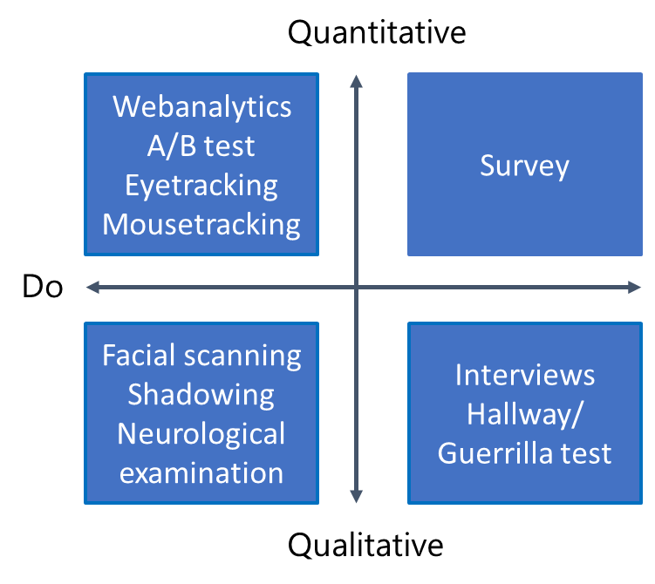
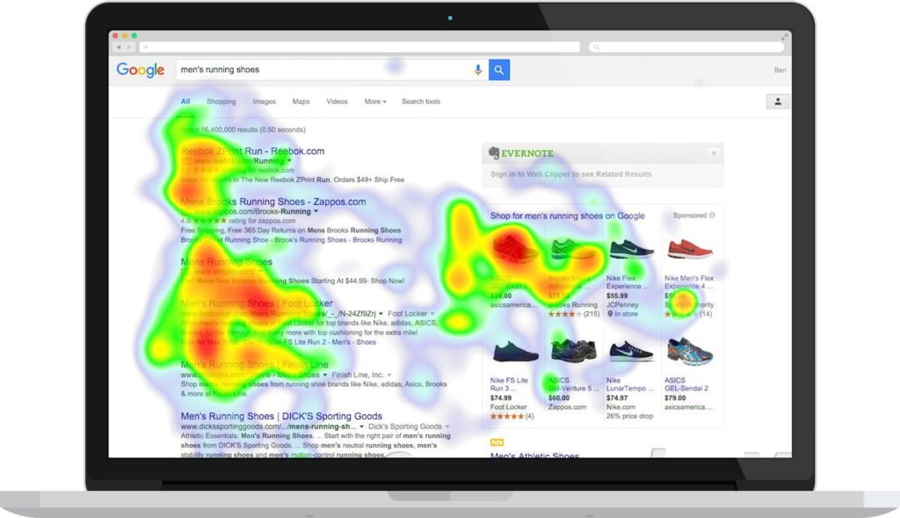
Acompanhar as análises: investigar a qualidade do seu sítio web
Dizer
Notes:
Aqui pode ver exemplos de diferentes tipos de métodos de investigação
Além disso, vê um exemplo de um mapa de calor.
Por exemplo, o programa Hotjar cria este tipo de mapas de calor.
O que se pode ver:
Até que ponto os visitantes percorrem uma página
Em que é que os visitantes clicam
Em que conteúdo não clicável é que os visitantes clicam
O que atrai a atenção ou o que distrai o visitante

Slide 17
Concentrar-se nas tarefas principais
Gerry McGovern:
Todos os sítios Web têm um pequeno conjunto de tarefas que proporcionam uma enorme quantidade de valor. Estas são as principais tarefas.
Todos os sítios Web têm uma grande variedade de pequenas tarefas. Geridas com cuidado, estas tarefas têm o potencial de gerar valor, mas também têm o potencial real de destruir o valor, ao interferirem com as tarefas principais.
Gerir as tarefas principais, não o conteúdo ou a tecnologia. Concentre-se incessantemente em ajudar o seu cliente a concluir as tarefas principais o mais rápida e facilmente possível
Notes:
Fonte Gerry McGovern o pescoço comprido dos estranhos

Slide 18
Inquérito sobre as principais tarefas
As tarefas principais são as tarefas mais importantes que um visitante pretende realizar num sítio Web.
→ Porque é que um visitante chega ao seu sítio Web?
De acordo com Gerry McGovern, das 100 tarefas de um sítio Web, 5 tarefas recebem 25% da atenção.
→ Estas são as tarefas mais importantes do sítio Web, de acordo com os visitantes.
Método de investigação das tarefas de topo:
Teste de usabilidade (qual a facilidade de execução das tarefas?)
Inquéritos (qual o objetivo da visita?)

Slide 19

Testes de usabilidade
O teste de usabilidade é um método de investigação qualitativa para avaliar a facilidade de utilização de um produto digital (por exemplo, um sítio Web ou uma aplicação).
Neste teste, os participantes realizam tarefas num (protótipo de) sítio Web. Estas tarefas estão de acordo com os objetivos do seu sítio Web.
Nas tarefas, os participantes realizam as tarefas mais importantes (de topo) no sítio.
Como funciona:
Durante um teste, um participante executa várias tarefas atrás de um PC.
Muitas vezes são feitas gravações de vídeo e o movimento dos olhos também pode ser registado (rastreio ocular).
Durante a execução das tarefas, os participantes referem em voz alta as suas frustrações, comentários ou perguntas.
Desta forma, para além do seu comportamento, os pensamentos subjacentes e as eventuais frustrações tornam-se transparentes.
O teste termina com um breve questionário.

Slide 20
Exemplo de teste de usabilidade
Tomemos, por exemplo, um sítio Web de uma agência de viagens ou de uma companhia aérea.
Para chegar a um conjunto de atribuições adequadas, é importante começar por determinar, com base nos objetivos do sítio Web, quais são as tarefas mais importantes que um visitante deve ser capaz de realizar.
Para o sítio Web de uma agência de viagens ou de uma companhia aérea: Quais são as tarefas mais importantes que um visitante gostaria de efetuar?
As principais tarefas incluem: Pesquisar destinos e preços, encomendar bilhetes, alterar ou cancelar uma reserva
As atribuições possíveis que se ligam a isto são:
1. Reserve a viagem mais barata de Amsterdão para Milão por volta de 21 de maio de 2024
2. Informe-se sobre como pode subscrever um seguro de viagem após a compra dos bilhetes
3. Descubra quais os aeroportos de Londres para onde pode voar a partir de Amesterdão
4. Descubra como alterar a sua viagem para Milão com uma data de partida de cerca de 21
de junho em vez de 21 de maio
5. Contactar o serviço de apoio ao cliente

Slide 21

Vídeo explicativo dos testes de usabilidade
https://www.youtube.com/watch?v=0YL0xoSmyZI

Slide 22

Atividade em sala de aula: teste de usabilidade
Continuar com a tarefa da aula 1 (trabalho de casa 1)
(alternativa: o professor seleciona os sítios Web)
Cada grupo:
  define as tarefas mais importantes do seu sítio Web
  Cria uma lista de tarefas curtas relacionadas com estas tarefas.
Juntar dois grupos.
Os alunos de um grupo realizam as tarefas principais do outro grupo e depois os grupos trocam
O grupo que desenvolveu as tarefas:
  Observar e tomar notas durante o teste.
  Avalia no final: Como foi fácil, com o que é que o grupo de teste se deparou?

Slide 23
A base de um bom sítio Web: estrutura de navegação
Num sítio Web, pretende-se que o grupo-alvo possa encontrar a informação de forma rápida e fácil. Mas, na prática, revela-se bastante difícil desenvolver uma navegação intuitiva.
Se os visitantes do sítio Web não conseguem encontrar a informação que procuram, é porque a estrutura de navegação não foi suficientemente pensada durante a conceção.
O resultado são visitantes irritados e muitos visitantes que abandonam rapidamente o sítio Web.

Slide 24
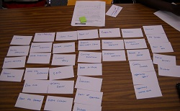
Triagem de cartões
Muitas vezes, durante um teste de usabilidade, verifica-se que os utilizadores se perdem nos menus principais e de sub-navegação, porque o conteúdo não está num "lugar lógico" ou tem um "nome estranho" para eles.
A classificação por cartões pode ser utilizada se os testes anteriores do utilizador mostrarem que a apresentação do sítio Web não é considerada lógica pelo utilizador.
O card sorting é um método para determinar a disposição ideal do seu sítio Web.
Notes:
Uma das razões para tal é o facto de uma navegação ser muitas vezes concebida apenas numa perspetiva interna e o conhecimento dos trabalhadores de uma empresa

Slide 25
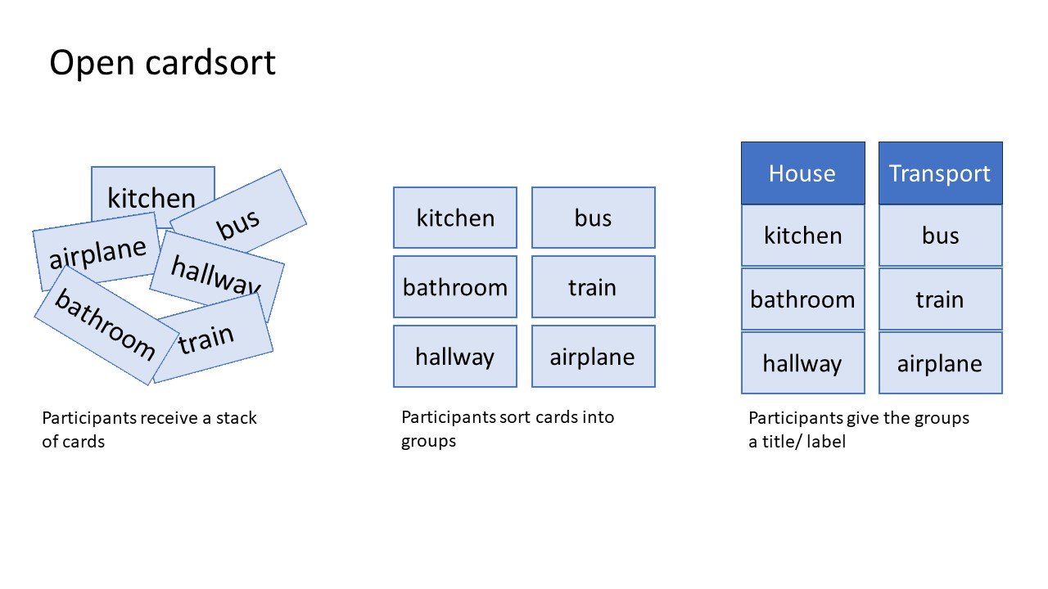
Seleção de cartões: como funciona
Nota:
A abertura significa que os utilizadores também determinam os títulos dos grupos e, consequentemente, a disposição da navegação principal.
Com uma classificação de cartões fechada, a navegação principal já está fixa.

Slide 26

Atividade na aula: seleção de cartões
Criar cartões para cada parte, página Web ou tópico do seu sítio Web
Pede a dois outros grupos que realizem uma sessão de seleção de cartões com a pilha de cartões, organizando os cartões em grupos que considerem fazer sentido.
Se necessário, os participantes podem também alterar o nome dos cartões. O objetivo é que, ao agrupar os cartões, surja uma estrutura de navegação / layout que os participantes considerem útil.
Os participantes podem trabalhar individualmente ou em pares.

Slide 27
Atribuição 5
1. Resumo do inquérito de usabilidade
Analise os resultados do seu teste de usabilidade. Tente responder às seguintes perguntas
Quão fácil é para o visitante atingir os objetivos?
Como é a experiência do cliente?
A visita ao sítio Web é positiva?
Elaborar uma lista de melhorias para o sítio Web com base no teste de usabilidade.
2. Seleção de cartões
Processar os resultados da sessão de seleção de cartões.
Conceber uma nova navegação para o seu sítio Web

Slide 28
Breve descrição do Google Analytics 4

Slide 29
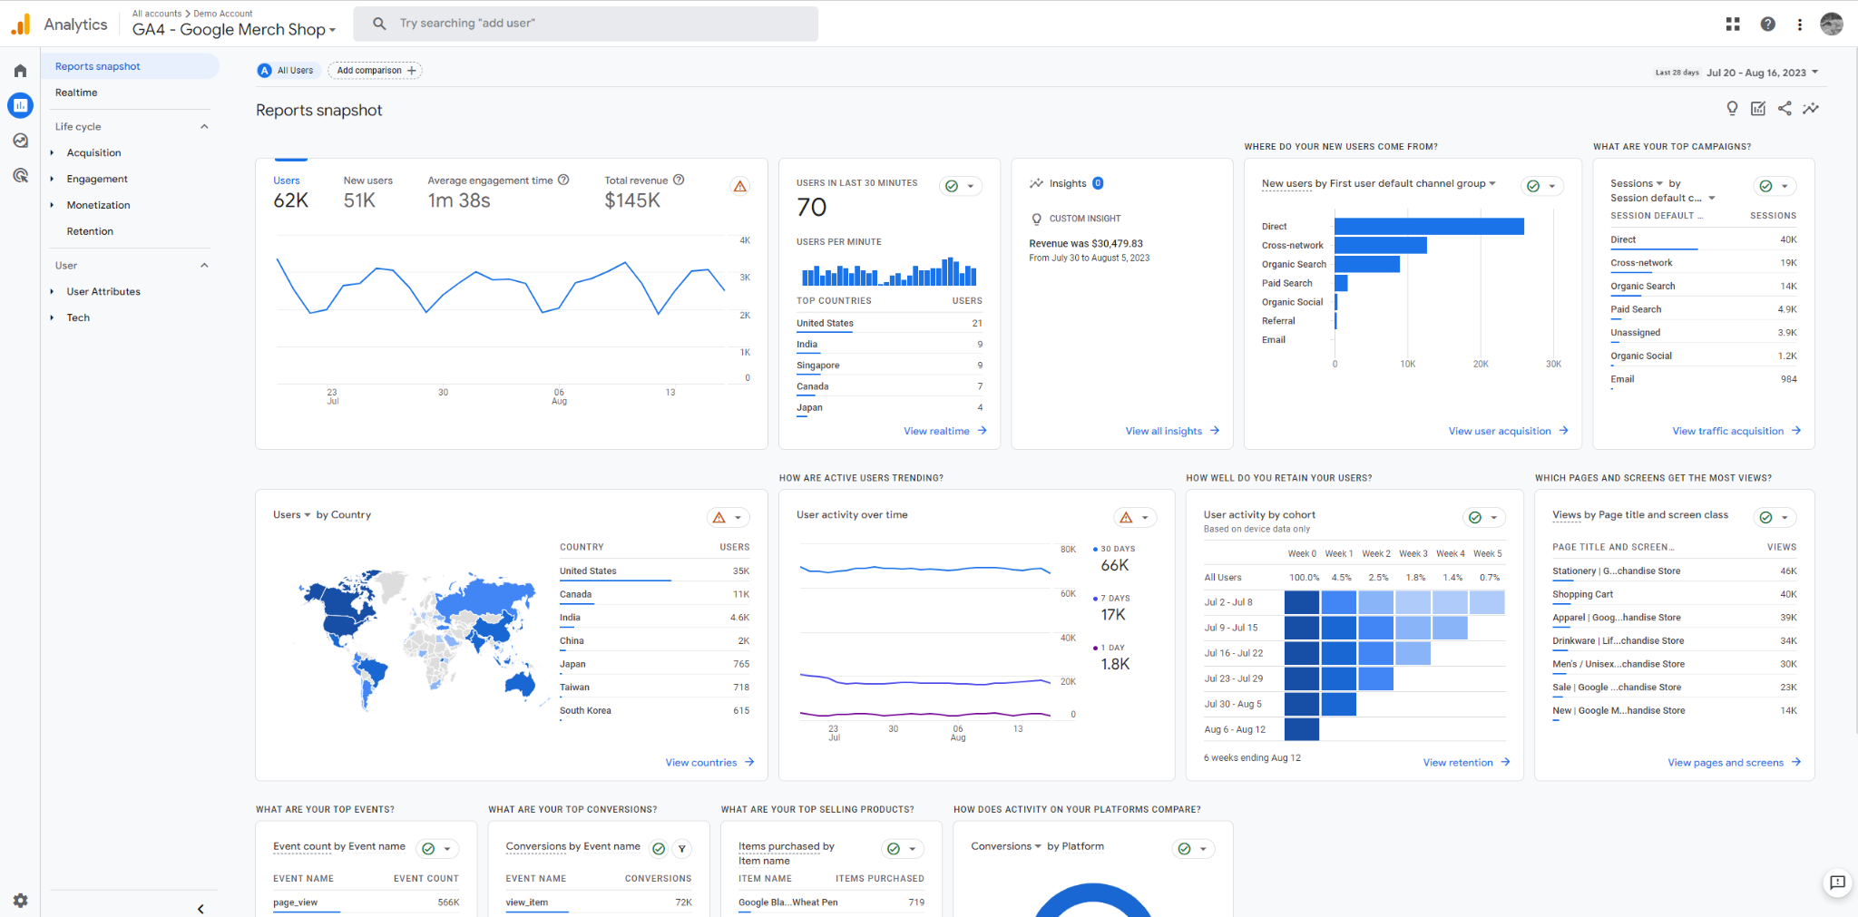
O que é o Google Analytics?
O Google Analytics é uma ferramenta gratuita de análise da Web fornecida pela Google que ajuda os proprietários de sítios Web e os profissionais de marketing a acompanhar o desempenho do seu sítio Web e a compreender o comportamento dos visitantes.
Com o Analytics, pode acompanhar, por exemplo:
Tráfego do sítio Web e número de visitantes
Comportamento do utilizador no sítio Web
Desempenho do sítio Web em diferentes plataformas
O impacto dos esforços de marketing nos visitantes do sítio Web

Slide 30

Conta de demonstração do Google Analytics
Comece a aprender o Google Analytics 4 com a Conta de demonstração do Google:
"A conta de demonstração do Google Analytics é uma conta do Google Analytics totalmente funcional a que qualquer utilizador do Google pode aceder. Contém uma propriedade do Universal Analytics e duas propriedades do Google Analytics 4. A conta de demonstração é uma excelente forma de analisar dados comerciais reais e experimentar as funcionalidades do Google Analytics."
Notes:
É necessária uma conta Google para aceder à conta de demonstração.

Slide 31
O material DEMS tem como objetivo melhorar as competências de marketing digital no ensino superior, respondendo às necessidades das empresas e organizações. É disponibilizado acesso a um vasto conjunto de diapositivos com atividades e trabalhos em sala de aula, bem como a instruções de utilização detalhadas para o professor. É livre de utilizar parte ou a totalidade do material disponível.
O material inclui conteúdos e números retirados da Internet, pelo que está sujeito a alterações. As fontes foram anunciadas de acordo com as regras de utilização livre. O material na sua totalidade pode ser visualizado e descarregado a partir de www.dems.pro. Todo o material é produzido para utilização livre e cofinanciado pelo programa Erasmus +.

